Slide 1
Introducción a Analytics
Gabriel Horowitz

Slide 2
Organización de la materia
Horarios y aulas
Evaluación

Slide 3
Orientación de la materia
Ciencia de datos como una herramienta
Nos concentramos en el uso más que en el algoritmo
El eje de la materia está en la aplicaciones y el mismo método puede verse en varios lugares
Ejemplos reales y tablas de datos
Trabajamos con datos numéricos de procesos continuos

Slide 4
Organización de la materia
1. Introducción a la toma de decisiones cuantitativa
2. Adquisición, análisis y filtrado de datos de procesos continuos
2.1 Estadística descriptiva
2.2 Clustering
3. Métodos de detección y diagnóstico de fallas
3.1 Métodos Basados en datos
3.2 Métodos basados en primeros principios
4. Métodos de inferencia de variables no medidas en el proceso
4.1 Métodos Basados en datos
4.2 Métodos basados en primeros principios
5. Optimización de procesos sin modelos de primeros principios
5.1 Métodos Basados en datos
5.2 Métodos basados en experimentos
6. Métodos de caja negra

Slide 5

Empecemos con algo fácil
¿Qué es Analytics?
Usa Datos
Usa computadoras
Usa conocimiento del negocio

Slide 6
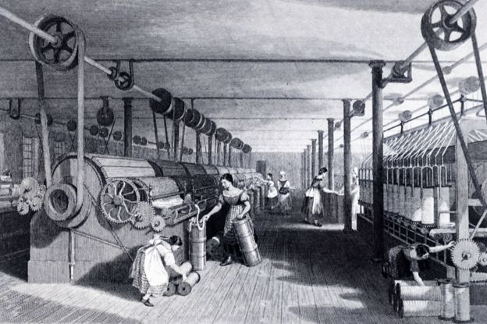

Slide 7
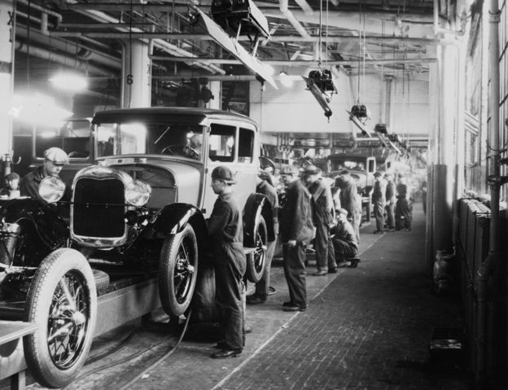

Slide 8
DECADA DE LOS 80: LA PARADOJA DE LA PRODUCTIVIDAD
"You can see the computer age everywhere but in the productivity statistics.“
Robert Solow

Slide 9


Nuestra Definición
Soporte a la toma de decisiones
Competing on Analytics: Updated, with a New Introduction: The New Science of Winning, T. Davenport y Jeanne Harris, Harvard Business Review Press, 2017

Slide 10
Importancia de la toma de decisiones
¿ A qué llamamos nuestra vida?

Slide 11

Contexto tecnológico

Slide 12
Cambios en la forma de tomar decisiones
Baja el costo de la adquisición y procesamiento de datos.
Escasez de datos
Escasez de tiempo para analizarlos
Decisiones intuitivas
Decisiones cuantitativas

Slide 13

¿De qué decisiones hablamos?
Incrementar las operaciones
Optimizar operaciones

Slide 14

Data Science
Encontrar conocimiento escondido en los datos (call center)
Automatizar parte del proceso de toma de decisión (Fraude en YER)
Evaluar el impacto de decisiones alternativas (cartera de proyectos)
Mejorar el proceso de toma de decisiones

Slide 15
Construir una refinería
Si o no?
Ampliar o construir?
Dónde?
Capacidad y complejidad

Slide 16
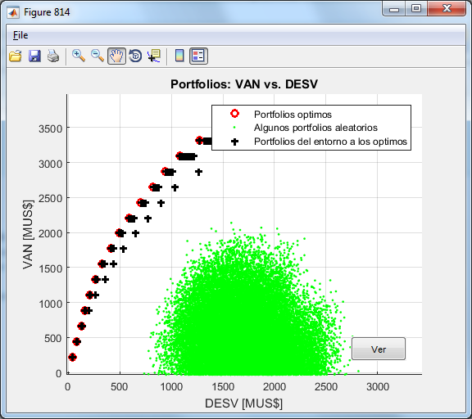
Construimos o no?

Slide 17
VALOR DE LA DECISION
El 0.1% miles de millones de USD es millones de USD
Simulación montecarlo

Slide 18
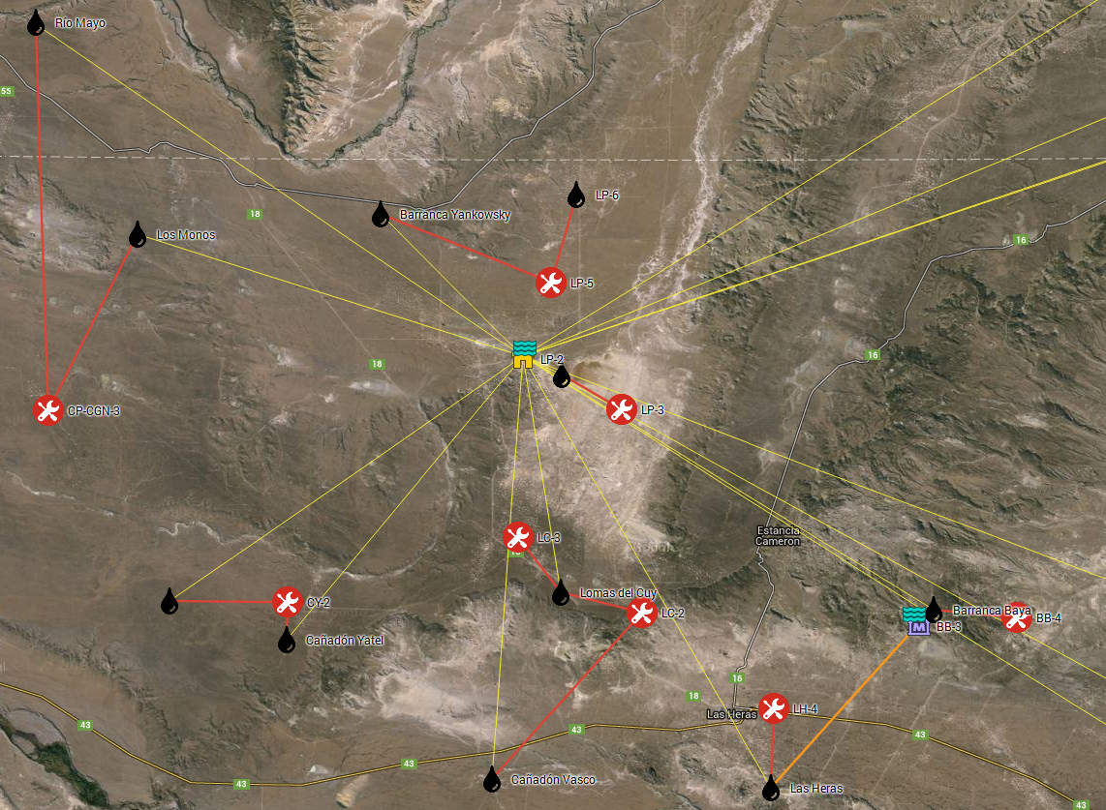
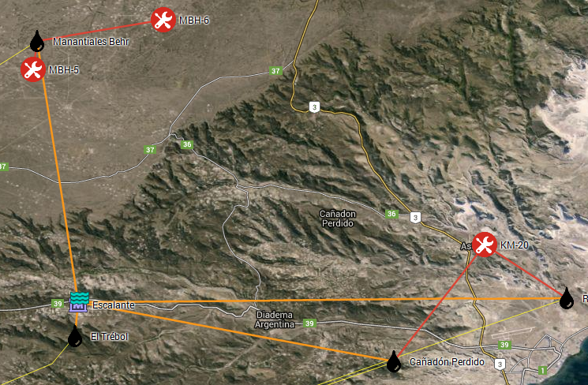
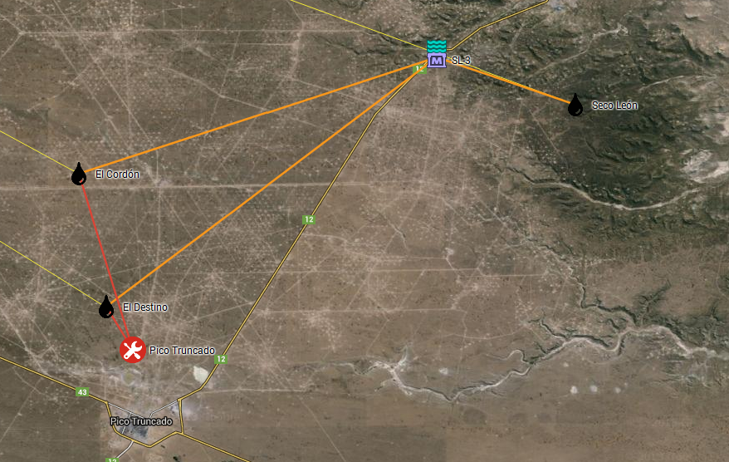
¿Dónde? Racionalización de Almacenes
MBH-6
MBH-5
KM-20
LP-5
Escalante
CP-CGN-3
LP-2
LP-3
SL-3
LC-3
El Guadal
BB-4
CY-2
LC-2
LH-4
BB-3
Pico
Truncado

Slide 19
VALOR DE LA DECISION
Solución de compromiso entre la pérdida de producción por falta de mantenimiento, el costo de transporte y el costo de inversión en instalaciones y capital de trabajo.
Cientos de millones de USD de ganancia

Slide 20
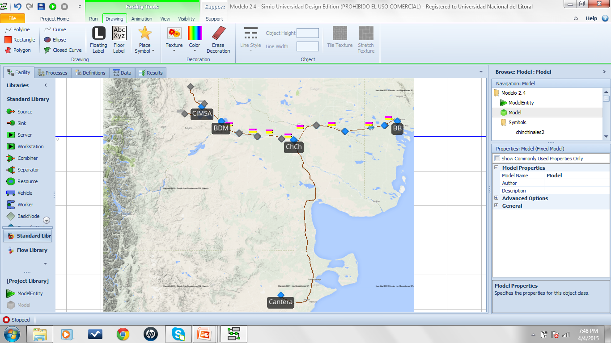
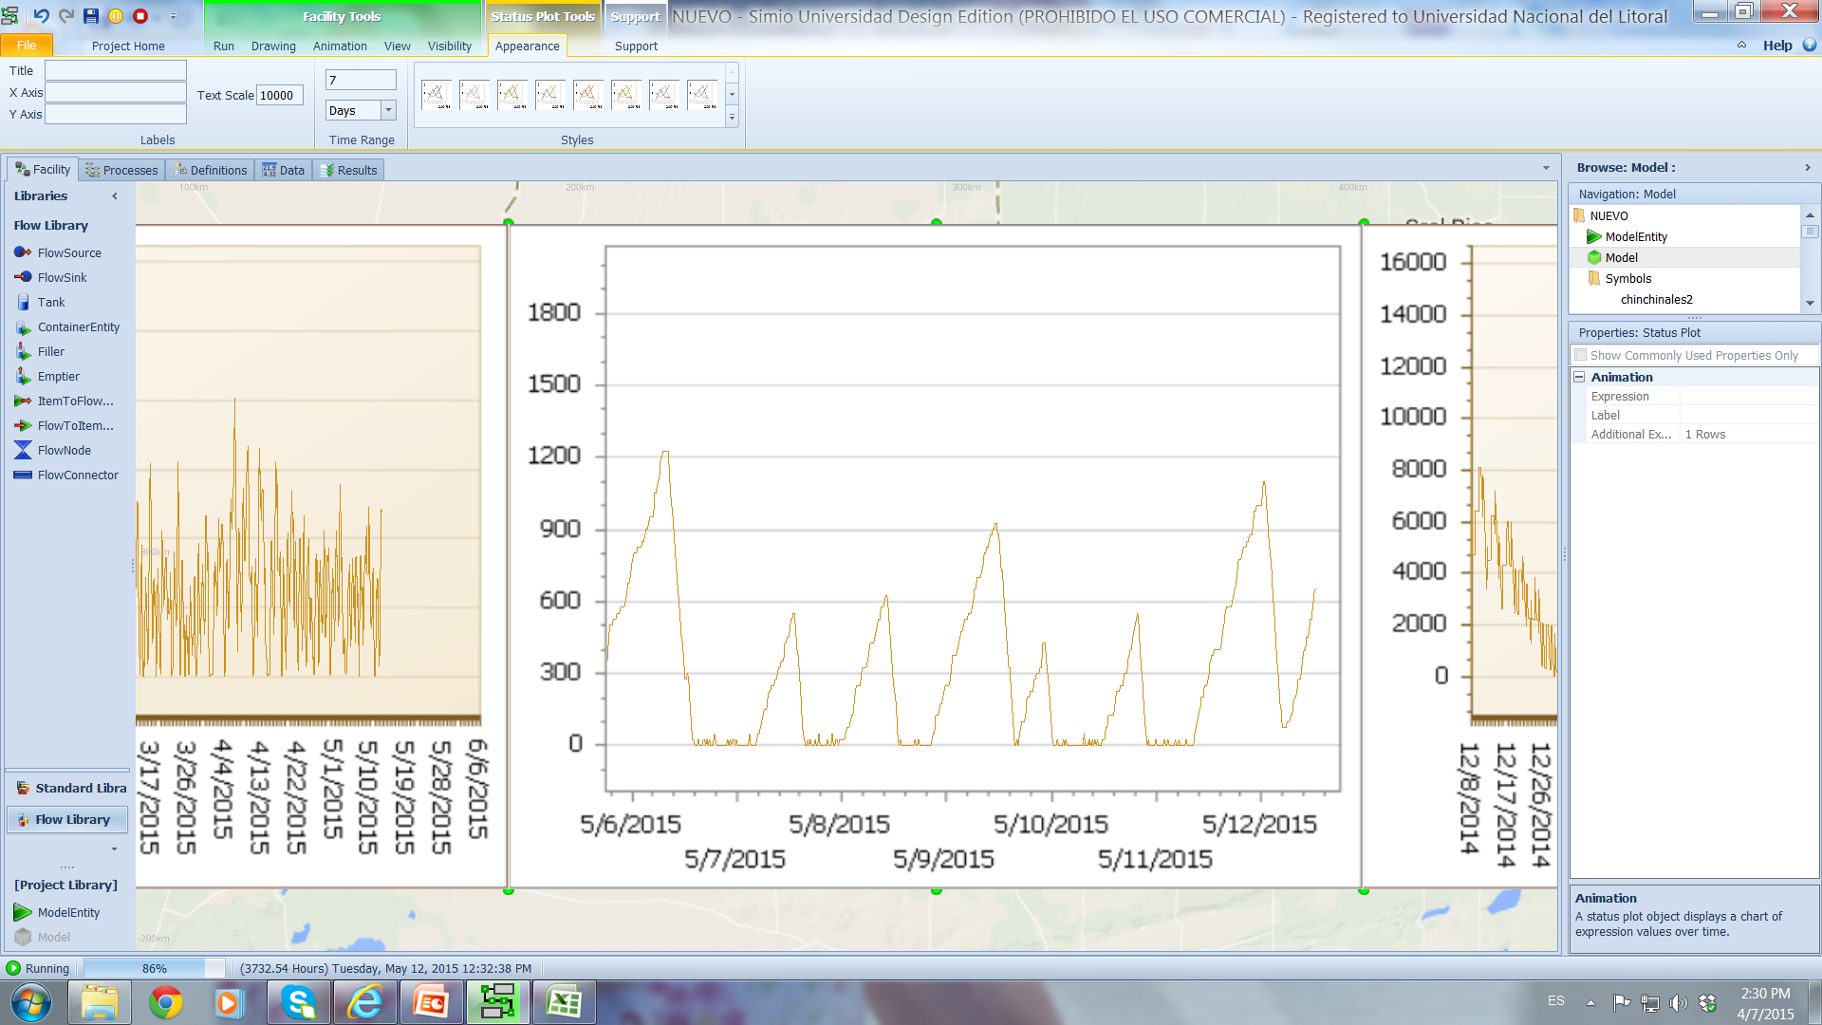
Potencial de la Herramienta de Simulación
Planificación Estratégica
¿Qué medios de transporte conviene utilizar?
¿Cómo se integran los diferentes medios de transporte?
¿Cuál es el mejor diseño de la red logística?
¿Qué otros actores harán uso de la red (externalidades)?
¿Cuál debe ser la capacidad de transporte de cada medio de para alcanzar el equilibrio?
¿Cuál debe ser la capacidad de producción de la planta?
¿Cuál debe ser el tamaño de cada depósito?
Evolución de Stocks en el Depósito de Choele Choel
Capacidad Máxima
Tren Esperando Carga: 12 hs

Slide 21
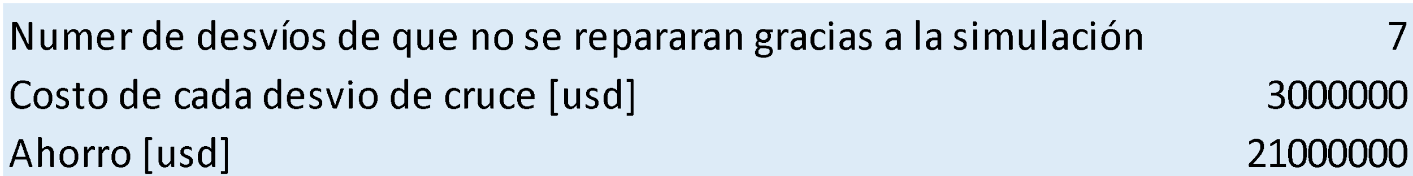
VALOR DE LA DECISION

Slide 22
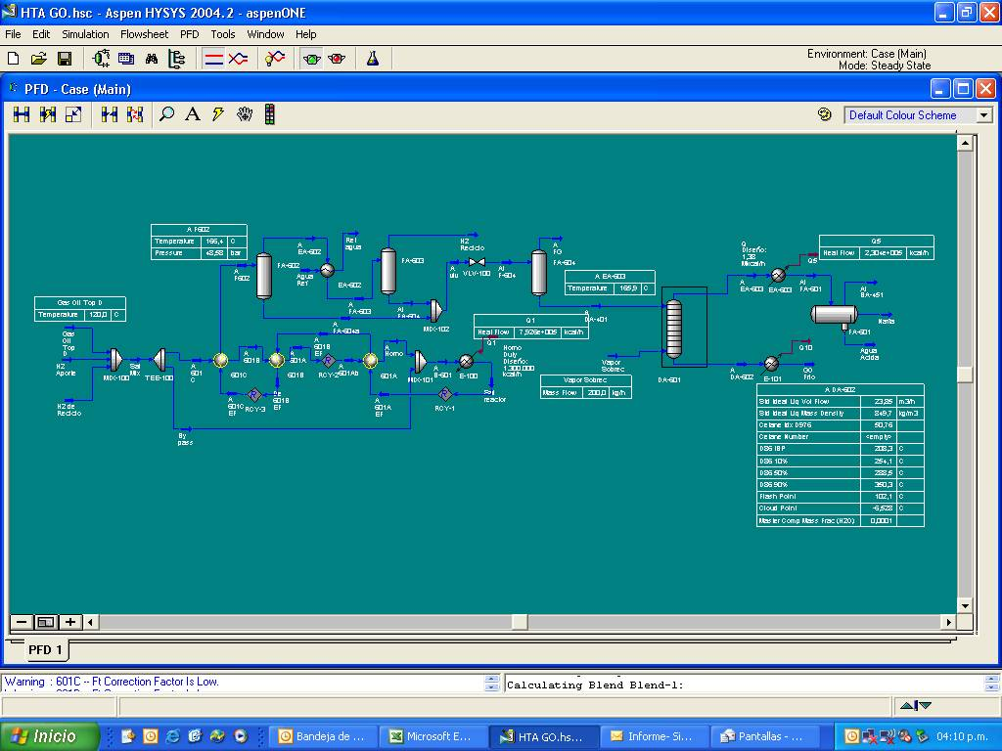
Optimizar un proceso Herramientas - HYSYS

Slide 23
VALOR DE LA DECISION
Paro de varios días para instalar el equipo.
Margen de 200 usd/ton. Producción 1000 ton/día=1M USD
Aumento de la producción 5500 Ton /año = 1,1M USD/año

Slide 24
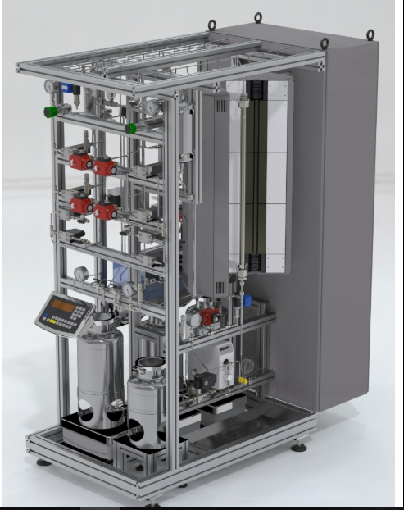
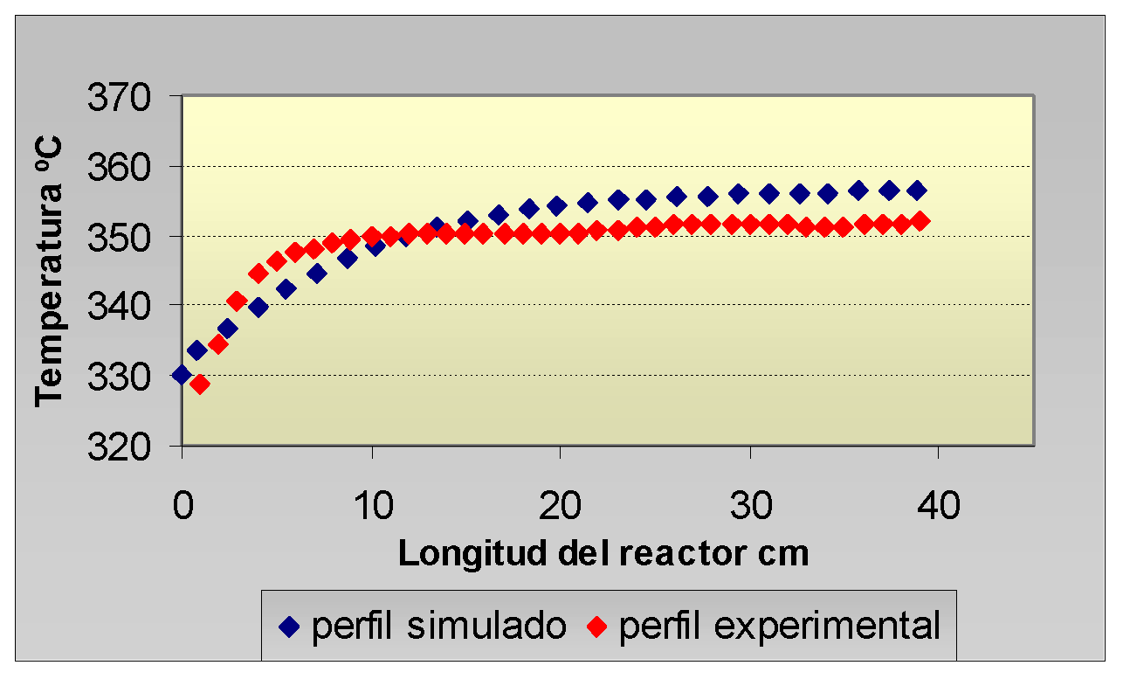
Evaluación de catalizadores

Slide 25
VALOR DE LA DECISION
La competencia baja los precios y saber que uno evalúa el catalizador obliga al proveedor a ajustar el catalizador a mi carga haciendo él los mismos test que hago yo.
Ejemplo de costo de ingeniería conceptual para una planta de LNG.

Slide 26
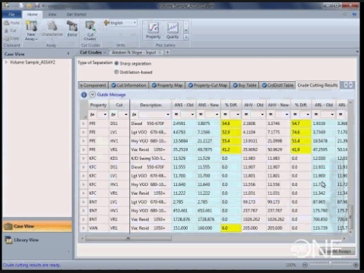
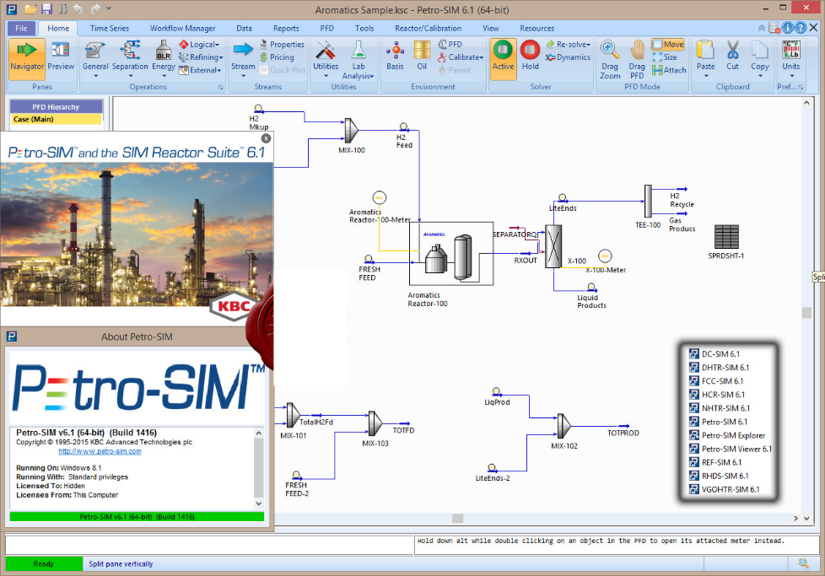
Elegir materia prima y productos
Programación lineal vs. Modelos rigurosos

Slide 27
VALOR DE LA DECISION
Elegir la mejor cartera de productos
Elegir la mejor cartera de materias primas.
Un 1% de mejora en la capacidad de producción está en el orden del millón de dólares

Slide 28
Optimizar la operación de un proceso
Condiciones de proceso: reacciono frente a cambios externos o internos (cambios de materia prima o condiciones ambiente, desactivación de catalizados, ensuciamiento, roturas)
Paradas de planta: limpieza, reparaciones, cambios de catalizador

Slide 29
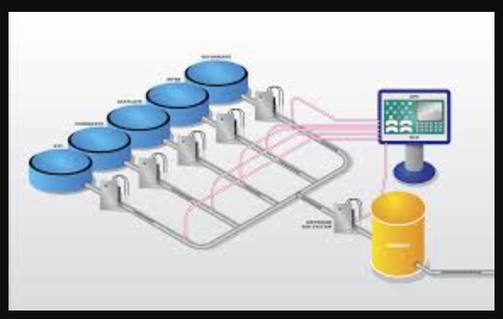
Blending automático

Slide 30
VALOR DE LA DECISION
No regalar calidad

Slide 31
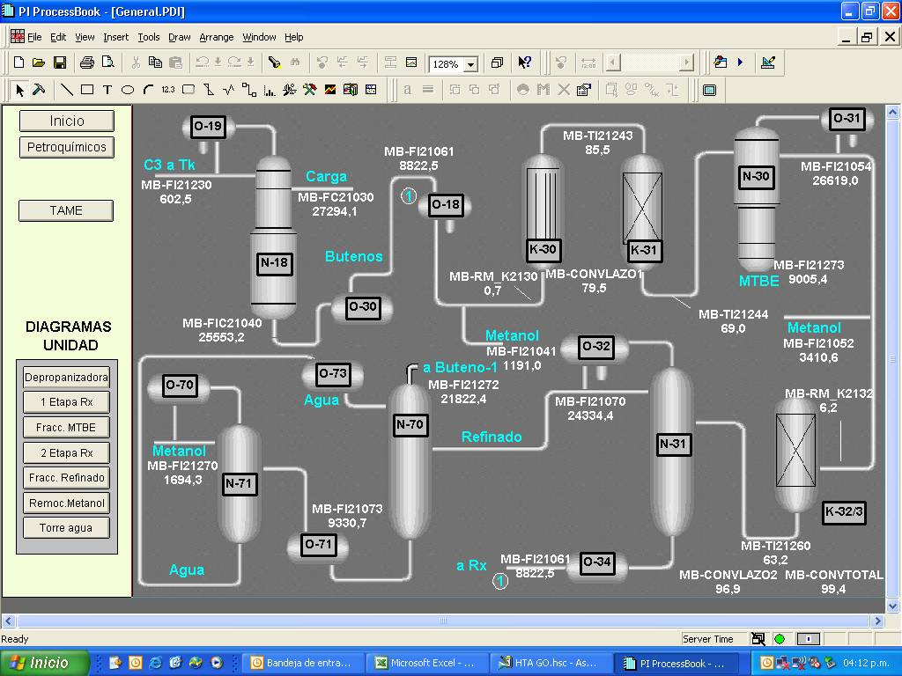
Herramientas – PI (Plant Information System)

Slide 32
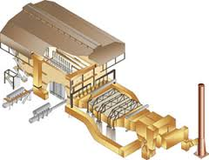
EJEMPLO LECHOS RELLENOS

Slide 33
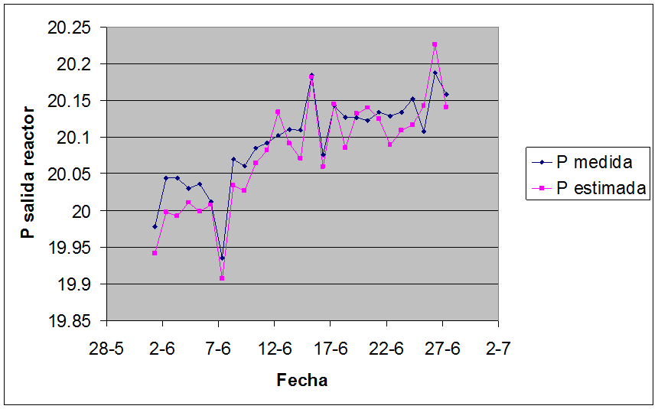
Pédida de carga en un steam reforming

Slide 34
VALOR DE LA DECISION
Gestión apropiada de los eventos anómalos
Pérdidas materiales por U$S 20.000.000.000 al año solo en la Industria petroquímica de Estados Unidos

Slide 35
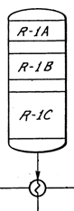

Intercambiadores de calor - resistencia de ensuciamiento

Slide 36
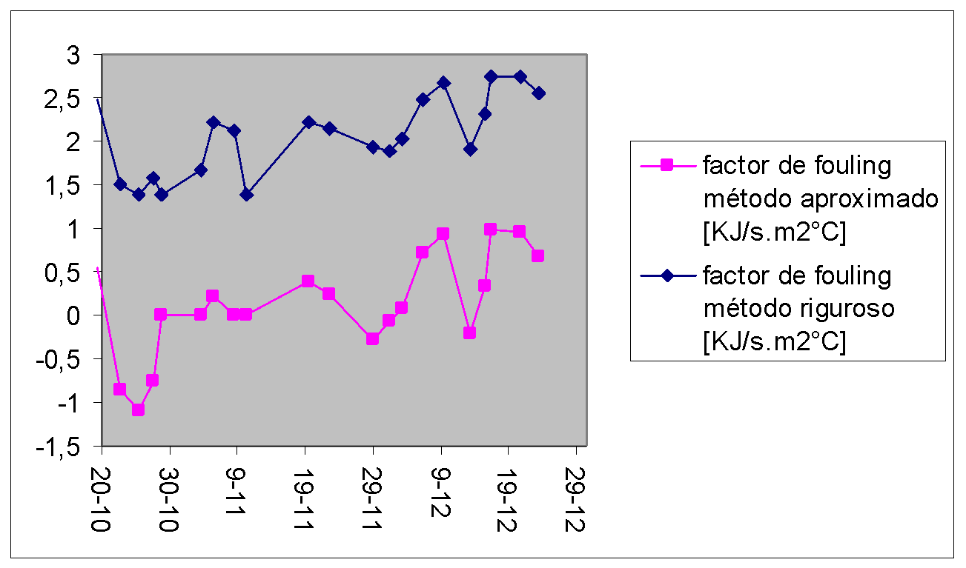
Resistencia de ensuciamiento. Caso real.
Evolución del factor de fouling del intercambiador M124 de a planta de aromáticos del CIE por dos métodos diferentes.

Slide 37
VALOR DE LA DECISION
Paro de varios días para instalar el equipo.
Margen de 200 usd/ton. Producción 1000 ton/día

Slide 38
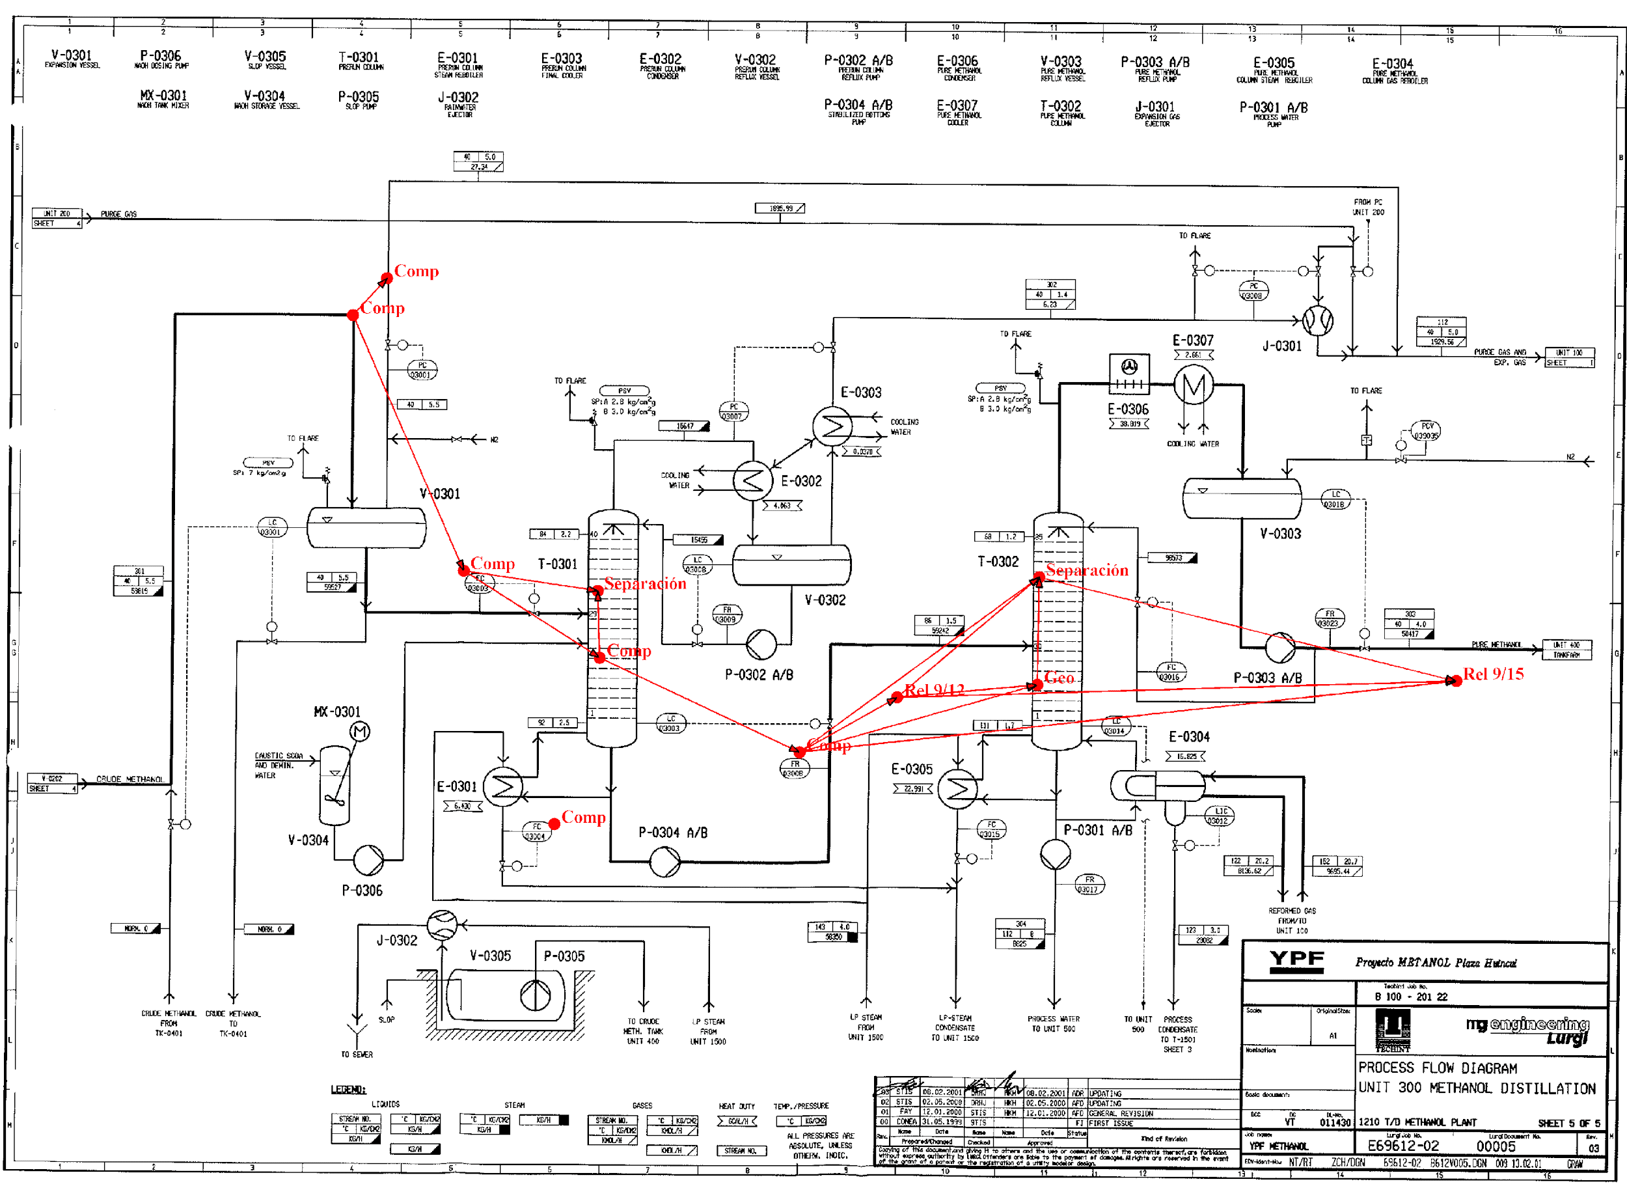
Ejemplo de diagnóstico complejo

Slide 39
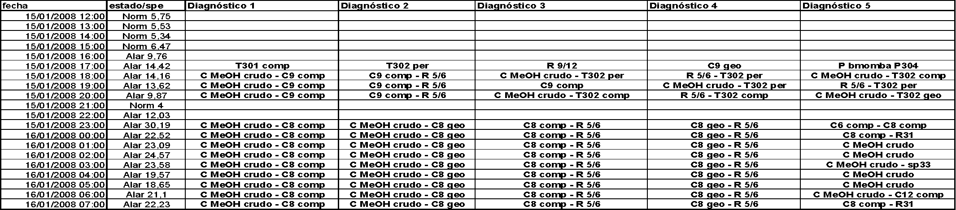
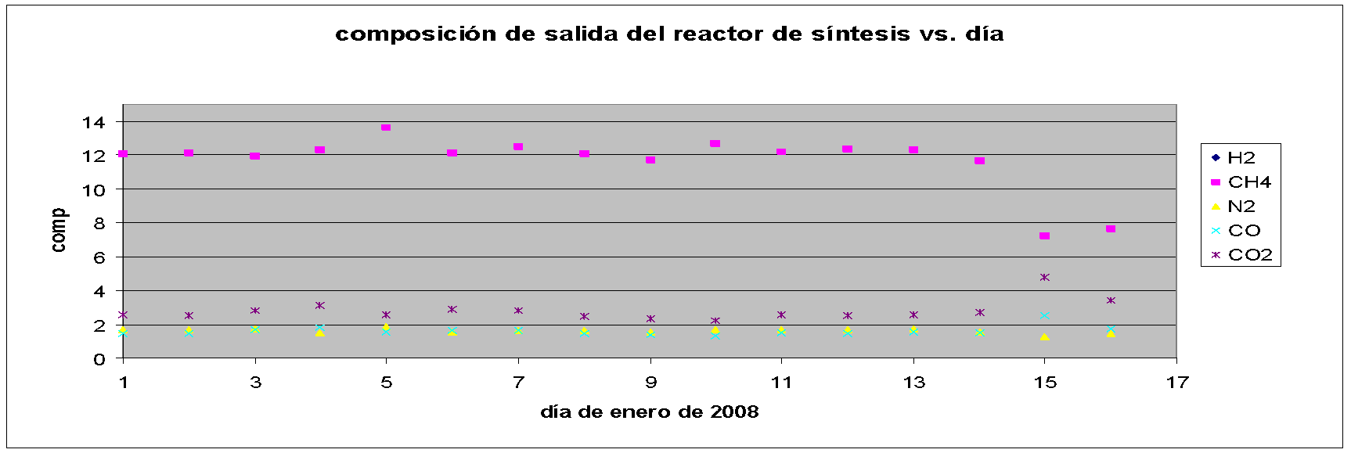
Ejemplo de diagnóstico complejo

Slide 40
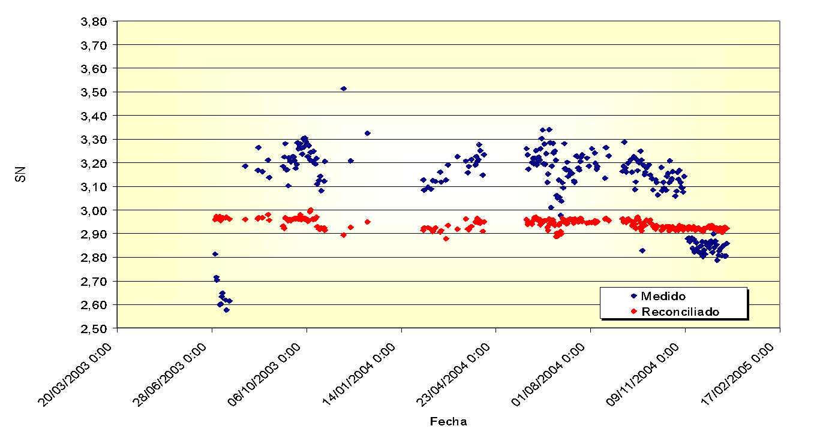
Reconciliación de datos
Evolución del synthesis number medido y reconciliado

Slide 41
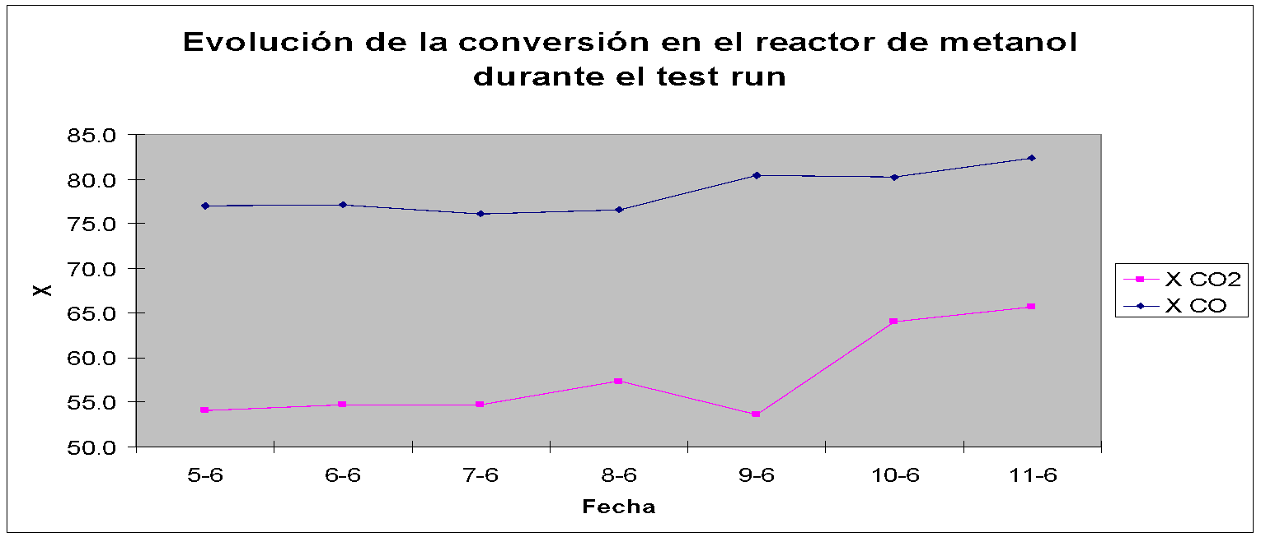

Slide 42
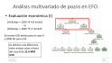
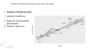
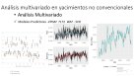
Ejemplos de herramientas basadas en datos
Aprendizaje automático supervisado
Predicción de la producción con ANN
Análisis multivariado de pozos en
Predicción de producción NOC a partir de datos geológicos
Estimación del MN a partir de logs

Slide 43
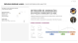
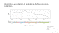

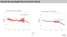
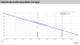

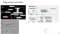
Ejemplos de herramientas basadas conocimiento experto
Análisis de series temporales
Detección de problemas en Chokes
Plunger Lift
Detección de surgencias
Detección de cabeceo
Detección de interferencias
Otimización de Slick line
Inteligencia artificial
Diagnóstico de bombas PCP
Diagnóstico de fallas en bombas de inyección de agua

Slide 44
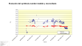
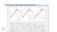
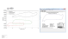
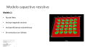
Ejemplos de herramientas basadas en modelos
Basadas en modelos físicos
Reconciliación de datos (Alocación de producción , diagnóstico de instrumentos)
Predicción de la formación de bolsones de agua en oleoductos
Detección de aprisionamiento
Cartas dinamométricas para pozos desviados
CRM 2
Programación operativa y simulación de cadenas de distribución
Racionalización de Almacenes Upstream
Optimización del Diseño de Proppants
Simulación de logística capilar de arena en contenedores
Optimización de carteras de proyectos de inversión
Optimización de Cuadrillas
Simulación planta de arenas

Slide 45
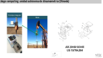
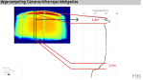
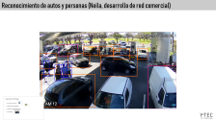
Internet of Things
Dinamómetro inalámbrico
Cámaras infra-rojas inteligentes
Analizador de cuttings de perforación
Visual Analytics

Slide 46
Muchas gracias…

Slide 47
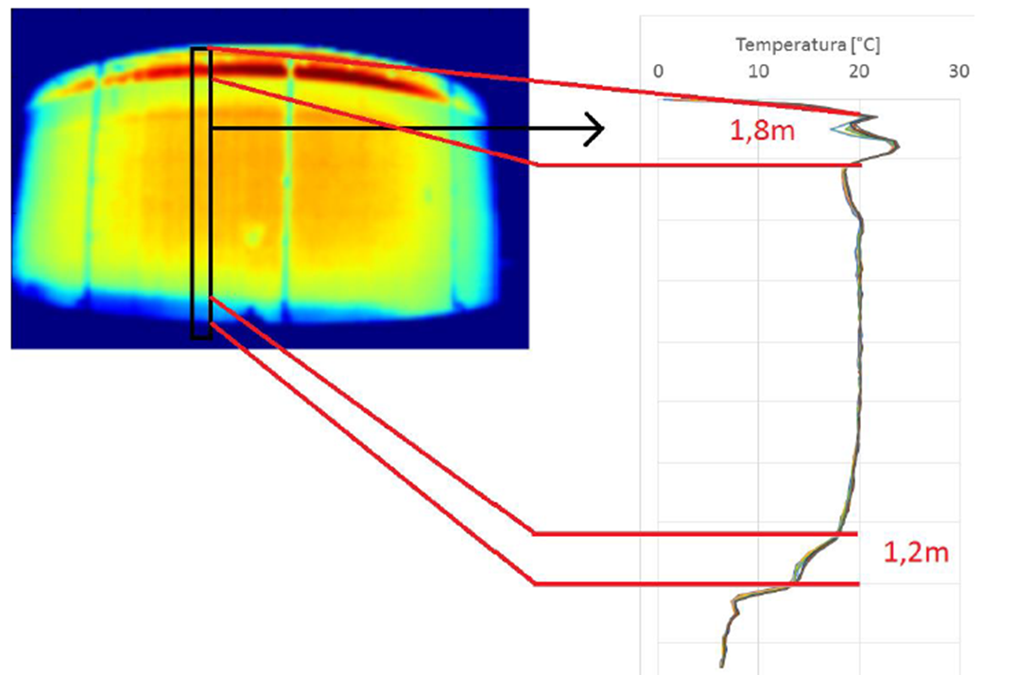


Edege computing: Cámaras Infrarrojas Inteligentes

Slide 48
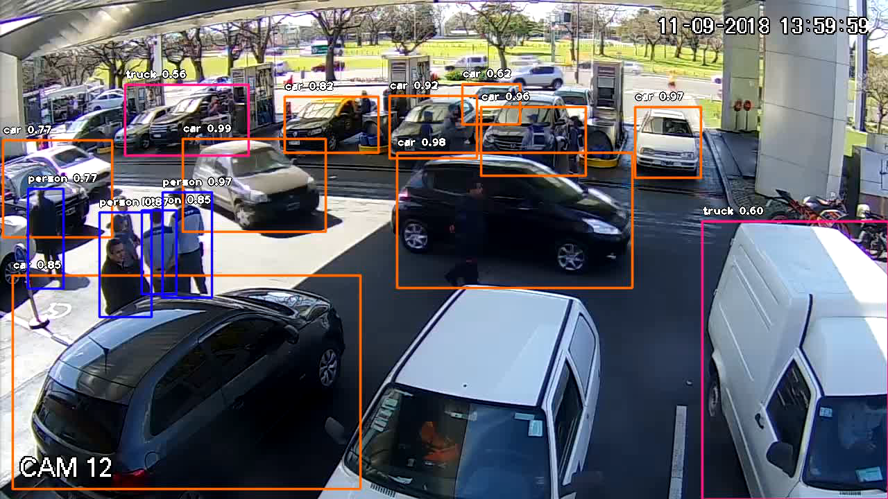

Reconocimiento de autos y personas (Neila, desarrollo de red comercial)

Slide 49
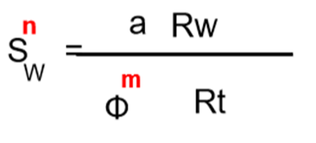
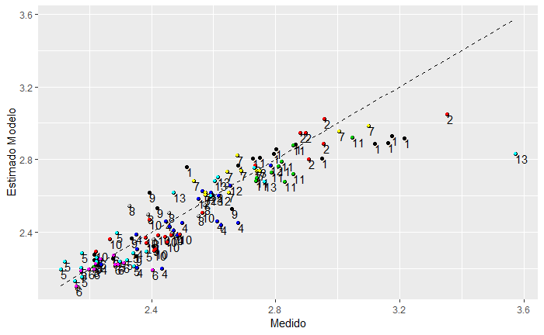
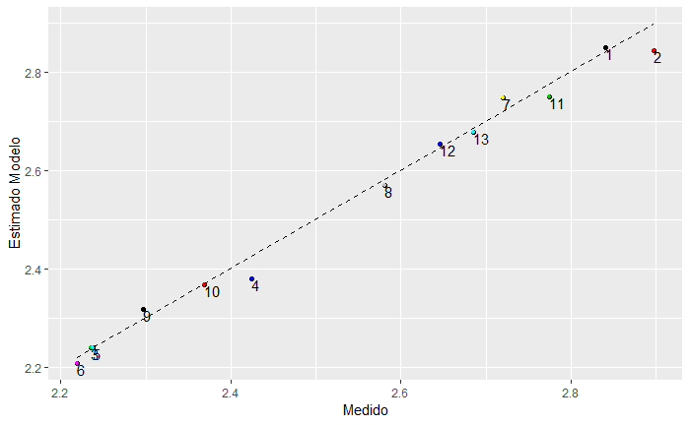
Predicción de MN (Ortiz)
El Objetivo de este segundo trabajo es predecir MN a partir de RO (reflectancia de la vitrinita), AT90 (resistividad profunda) y DEPTH.

Slide 50
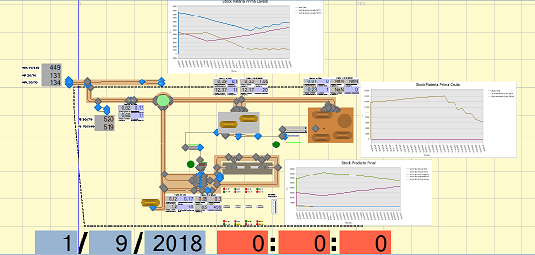
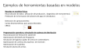
Simulación Planta de Arenas (Novoa)

Slide 51
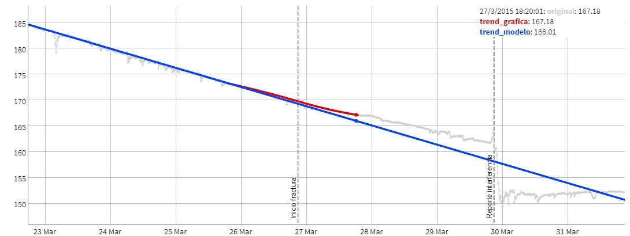

Detección de interferencias (Baieli-Ferrigno)

Slide 52
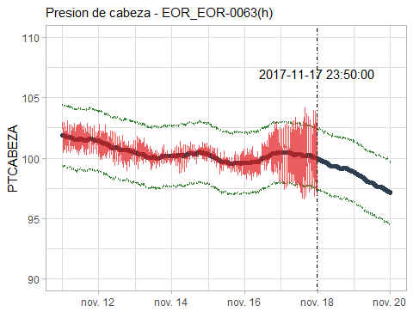
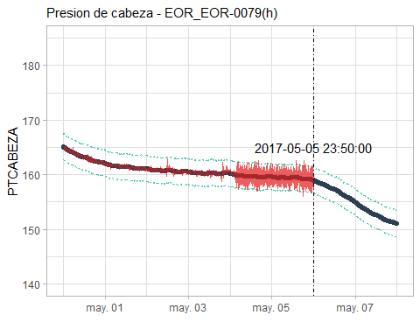

Detección de carga líquida (Álvarez Claramunt; Cúneo)

Slide 53








Optimización de Pozos NOC con Plunger Lift
Sponsor: Álvarez Claramunt
JEFE SALA DE CONTROL
Diagnosticar anomalías en pozos con sistema plunger lift para manejo por excepción
Si pudiéramos…
Solución:
Debido a las características de la presión de cabeza del plunger lift, es posible realizar un modelo de clasificación usando Deep learning, que aprenda el comportamiento de cada ciclo y pueda identificar comportamientos anómalos.
¿Cómo funciona el algoritmo?
Se selecciona el último ciclo de la serie de tiempo de plunger lift y se transforma en imagen
La imagen entra al clasificador (red neuronal) y es clasificado. Los diagnósticos se presentan en el tablero único para que los optimizadores tomen decisiones.
Notes:
Objetivo: Soporte inteligente a la optimización de plunger lift. Técnicas utilizadas: Mapas de recurrencia y redes neuronales. Avance: Algoritmo funcionando I-UP Equipo: Álvarez Claramunt, Silva, Feldman, Martín, Contreras, Espinoza, Romero

Slide 54






Estadística descriptiva

Slide 55


Modelo capacitivo resistivo
Modelo 2:
Ajusta Neta
Incluye segundo vecinos
Incluye eficiencia volumétricas
Se comunica con Sahara

Slide 56


Edege computing: unidad autónoma de dinamometría (Olmedo)

Slide 57
Oleoducto Puesto Hernández - Lujan de Cuyo

Slide 58




Diagnóstico de fallas

Slide 59


Detección de aprisionamiento

Slide 60

Evolución del synthesis number medido y reconciliado

Slide 61
Racionalización de Almacenes: Región SUR
Clúster 5 del AdR Manantiales Behr
Depósito pequeño clave para atender operaciones de Manantiales, desde su propio baricentro.
Clúster 6 del AdR Manantiales Behr
Depósito pequeño secundario para reforzar las operaciones hacia el este de Manantiales Behr.
MBH-6
MBH-5
Clúster 5 del AdR Los Perales
Depósito pequeño secundario para reforzar las operaciones hacia el norte de Los Perales.
Escalante (Depósito Actual)
Depósito Mediano clave, con lavadero. Único depósito mediano en Chubut.
KM-20
LP-5
Nuevo Depósito Los Perales (LP-2)
Depósito Central. Con material de inversión y lavadero. En el baricentro real de Los Perales.
Almacén KM-20 (existente)
Depósito pequeño importante. No está justificada su operación como mediano/grande.
Escalante
CP-CGN-3
LP-2
LP-3
Clúster 3 del AdR CerroPiedra – CerroGuadalNorte
Depósito pequeño secundario para reforzar las operaciones hacia el oeste de la región.
Clúster 3 del AdR Los Perales
Depósito pequeño secundario para reforzar las operaciones hacia el sudeste de Los Perales.
El Guadal (existente)
Depósito pequeño clave para atender operaciones del AdR de Lomas del Cuy y El Guadal. Es aconsejable su desdoblamiento en las posiciones LC-2 y LC-3 (Clústers 2 y 3 de Lomas del Cuy)
SL-3
Clúster 3 del AdR SecoLeón (Nuevo CSeco)
Depósito mediano clave con lavadero para atender operaciones de SecoLeón, PicoTruncado, ElDestino y ElCordón. Relocalización de Cañadón Seco
LC-3
El Guadal
BB-4
CY-2
Clúster 4 del AdR Barranca Baya
Depósito pequeño secundario para reforzar las operaciones hacia el este de BarrancaBaya.
LC-2
Clúster 3 del AdR Barranca Baya (Nuevo Las Heras)
Depósito mediano importante con lavadero para atender operaciones de Barranca Baya, Las Heras y Lomas del Cuy. En la estructura básica (500 p/año) podría instalarse como pequeño, ahorrando inversión.
Clúster 2 del AdR Cañadón Yatel
Depósito pequeño importante para atender operaciones de la región sudoeste de SCruz
LH-4
BB-3
Pico Truncado Central
Depósito pequeño clave para atender operaciones de PicoTruncado, El Cordón y ElDestino.
Clúster 4 del AdR Las Heras
Depósito pequeño clave, de soporte a las operaciones del AdR de Las Heras. Su posición es cercana a la posición actual del Dep. Las Heras.
Pico
Truncado

Slide 62
Potencial de la Herramienta de Simulación
Planificación Estratégica
¿Qué medios de transporte conviene utilizar?
¿Cómo se integran los diferentes medios de transporte?
¿Cuál es el mejor diseño de la red logística?
¿Qué otros actores harán uso de la red (externalidades)?
¿Cuál debe ser la capacidad de transporte de cada medio de para alcanzar el equilibrio?
¿Cuál debe ser la capacidad de producción de la planta?
¿Cuál debe ser el tamaño de cada depósito?
Evolución de Stocks en el Depósito de Choele Choel
Capacidad Máxima
Tren Esperando Carga: 12 hs

Slide 63


Potencial de la Herramienta de Simulación
Planificación Táctica
¿Qué tamaño deben tener las formaciones?
¿Cómo afecta la obstrucción/rotura de una vía los stocks? ¿Cómo los afecta un paro?
¿Conviene disponer de vagones propios o utilizar los provistos por el operador ferroviario?
¿Conviene transportar a granel o en contenedores?
¿Cuántos camiones deben disponerse para cada función (transporte primario y distribución a pozos)?
¿Cuál es la frecuencia con la que atraviesan los camiones una determinada localidad?
Evolución de Stocks en Planta
Evolución de Stocks en Choele Choel
Máximo Impacto
Rotura de Vía: Tramo ChCh – BDM (48 hs)
Merma de Stock
Período de
Restitución
de Normalidad:
16 días

Slide 64
Potencial de la Herramienta de Simulación
Planificación Operativa
¿Qué trenes tienen prioridad en el uso de un tramo de vía?
¿Cuál es el tiempo promedio y el tiempo máximo de espera de los trenes?
¿Conviene mantener los camiones operando las 24 hs (con recambio de tripulación) o disponer de paradas nocturnas?
¿Cuál es el número y el tiempo de espera de los camiones en la cola de reabastecimiento?
¿Cuál es el consumo de combustible en los centros de reabastecimiento?
¿Cómo afecta los stocks un cambio en el patrón de demanda de arenas?
Cambio en el Mix de Arenas para Fractura

Slide 65

Optimización del Diseño de Proppants (Blending)
Corte + Mezcla ->
Multi-Proppant

Slide 66


Funcionamiento

Slide 67


Pozos desviados

Slide 68



Análisis multivariado de pozos en EFO
Evaluación económica (I)
(A) Bolsas < 1029 🡪 4.9 km3/d
vs
(B) Bolsas > 1029 🡪 17 km3/d.
Se toman 630 bolsas para el caso A y 2000 bls para el B.
Se obtiene una diferencia entre ambos casos a favor del caso B de 21.6 MM USD.

Slide 69


Análisis multivariado de pozos de Loma Campana
Análisis Multivariado
Modelos Predictores
Regresión lineal múltiple generalizada
Stepwise regression

Slide 70


Diagnóstico automático de problemas de flujo en pozos surgentes

Slide 71



Análisis multivariado en yacimientos no convencionales
Análisis Multivariado
Modelos Predictores -VPGM_T1T2_WAT - SVR

Slide 72






COE
Estimación de parámetro MN en pozos productivos NOC.
1,8
Mejorar el cálculo de saturación de agua a partir de la inferencia de los valores de MN con variables conocidas en Vaca Muerta
ETAPA: Implementación
N° P01433
ATRACTIVO: USD 2 M
PE: 90 %

Slide 73



Optimización de cartera de proyectos

Slide 74


Oleoducto Puesto Hernández - Lujan de Cuyo

Slide 75

¿Cómo funciona Ángel Guardián?
Panel de Control
Ángel Guardián
Se enciende solo una vez por hora
Obtiene los datos de la planta y
realiza un análisis
¿Encontró algo
Anómalo?
no
si
Envía un e-mail con
las conclusiones

Slide 76

Ejemplo de e-mail enviado por Ángel Guardián (caso simple)

Slide 77

Ejemplo de diagnóstico

Slide 78

Ejemplo de 11/5/2017

Slide 79


Detección de fallas en bombas PCP

Slide 80

Introducción al funcionamiento

Slide 81
Evolución del synthesis number medido y reconciliado

Slide 82
Muchas Gracias!

Slide 84
Ejemplo de diagnóstico complejo

Slide 85

Ejemplo de diagnóstico complejo

Slide 86
Racionalización de Almacenes: Región SUR
Clúster 5 del AdR Manantiales Behr
Depósito pequeño clave para atender operaciones de Manantiales, desde su propio baricentro.
Clúster 6 del AdR Manantiales Behr
Depósito pequeño secundario para reforzar las operaciones hacia el este de Manantiales Behr.
MBH-6
MBH-5
Clúster 5 del AdR Los Perales
Depósito pequeño secundario para reforzar las operaciones hacia el norte de Los Perales.
Escalante (Depósito Actual)
Depósito Mediano clave, con lavadero. Único depósito mediano en Chubut.
KM-20
LP-5
Nuevo Depósito Los Perales (LP-2)
Depósito Central. Con material de inversión y lavadero. En el baricentro real de Los Perales.
Almacén KM-20 (existente)
Depósito pequeño importante. No está justificada su operación como mediano/grande.
Escalante
CP-CGN-3
LP-2
LP-3
Clúster 3 del AdR CerroPiedra – CerroGuadalNorte
Depósito pequeño secundario para reforzar las operaciones hacia el oeste de la región.
Clúster 3 del AdR Los Perales
Depósito pequeño secundario para reforzar las operaciones hacia el sudeste de Los Perales.
El Guadal (existente)
Depósito pequeño clave para atender operaciones del AdR de Lomas del Cuy y El Guadal. Es aconsejable su desdoblamiento en las posiciones LC-2 y LC-3 (Clústers 2 y 3 de Lomas del Cuy)
SL-3
Clúster 3 del AdR SecoLeón (Nuevo CSeco)
Depósito mediano clave con lavadero para atender operaciones de SecoLeón, PicoTruncado, ElDestino y ElCordón. Relocalización de Cañadón Seco
LC-3
El Guadal
BB-4
CY-2
Clúster 4 del AdR Barranca Baya
Depósito pequeño secundario para reforzar las operaciones hacia el este de BarrancaBaya.
LC-2
Clúster 3 del AdR Barranca Baya (Nuevo Las Heras)
Depósito mediano importante con lavadero para atender operaciones de Barranca Baya, Las Heras y Lomas del Cuy. En la estructura básica (500 p/año) podría instalarse como pequeño, ahorrando inversión.
Clúster 2 del AdR Cañadón Yatel
Depósito pequeño importante para atender operaciones de la región sudoeste de SCruz
LH-4
BB-3
Pico Truncado Central
Depósito pequeño clave para atender operaciones de PicoTruncado, El Cordón y ElDestino.
Clúster 4 del AdR Las Heras
Depósito pequeño clave, de soporte a las operaciones del AdR de Las Heras. Su posición es cercana a la posición actual del Dep. Las Heras.
Pico
Truncado

Slide 87
Potencial de la Herramienta de Simulación
Planificación Estratégica
¿Qué medios de transporte conviene utilizar?
¿Cómo se integran los diferentes medios de transporte?
¿Cuál es el mejor diseño de la red logística?
¿Qué otros actores harán uso de la red (externalidades)?
¿Cuál debe ser la capacidad de transporte de cada medio de para alcanzar el equilibrio?
¿Cuál debe ser la capacidad de producción de la planta?
¿Cuál debe ser el tamaño de cada depósito?
Evolución de Stocks en el Depósito de Choele Choel
Capacidad Máxima
Tren Esperando Carga: 12 hs

Slide 88
Potencial de la Herramienta de Simulación
Planificación Táctica
¿Qué tamaño deben tener las formaciones?
¿Cómo afecta la obstrucción/rotura de una vía los stocks? ¿Cómo los afecta un paro?
¿Conviene disponer de vagones propios o utilizar los provistos por el operador ferroviario?
¿Conviene transportar a granel o en contenedores?
¿Cuántos camiones deben disponerse para cada función (transporte primario y distribución a pozos)?
¿Cuál es la frecuencia con la que atraviesan los camiones una determinada localidad?
Evolución de Stocks en Planta
Evolución de Stocks en Choele Choel
Máximo Impacto
Rotura de Vía: Tramo ChCh – BDM (48 hs)
Merma de Stock
Período de
Restitución
de Normalidad:
16 días

Slide 89
Potencial de la Herramienta de Simulación
Planificación Operativa
¿Qué trenes tienen prioridad en el uso de un tramo de vía?
¿Cuál es el tiempo promedio y el tiempo máximo de espera de los trenes?
¿Conviene mantener los camiones operando las 24 hs (con recambio de tripulación) o disponer de paradas nocturnas?
¿Cuál es el número y el tiempo de espera de los camiones en la cola de reabastecimiento?
¿Cuál es el consumo de combustible en los centros de reabastecimiento?
¿Cómo afecta los stocks un cambio en el patrón de demanda de arenas?
Cambio en el Mix de Arenas para Fractura

Slide 90

Optimización del Diseño de Proppants (Blending)
Corte + Mezcla ->
Multi-Proppant

Slide 91


YPF en Ruta
Objetivo:
Identificar situaciones de clientes de YER que no sean consistentes con su comportamiento habitual. Dentro de los controles y análisis a realizar, se contemplaron casos de fraude interno a la flota de transporte en los que YER podría alertar en forma temprana a los clientes, y análisis de cruces de información en forma temprana y automatizada.
Datos:
Se procesaron datos provenientes del sistema y bases de datos de transacciones de venta y clientes.
Aproximadamente 10 000 clientes directos y unas 400 000 transacciones por mes.
Se utilizaron datos de enero de 2015 a diciembre de 2016.
Logros:
Se redefinió la forma de hacer el análisis, teniendo en cuenta los casos que ya se estudiaban y otros comportamientos anómalos más difíciles de detectar.
Tarjetas que registran transacciones luego de haber sido dadas de baja.
Tarjetas con reiteradas transacciones en pocos minutos sin superar la capacidad del tanque declarada.
Tarjetas con alta variabilidad en el consumo de productos.
Se considera un número mayor de atributos que permite una detección más precisa.
Posibilidad de mantener una historia del análisis.

Slide 92



Control de Stock
Logros:
Automatización de tareas manuales: Inventario y clasificación de estaciones mediante reglas simples.
Análisis detallado del comportamiento durante el mes: diferencias extremas y tendencia general
Generación de un diagnóstico de la EESS en formato Excel.
Objetivo:
Detectar variaciones significativas e irregulares relacionadas con pérdidas, fugas, robos, adulteraciones, errores reiterados de medición u otras situaciones que pueden provocar pérdidas monetarias.
Datos:
Se procesaron datos provenientes de Reportes diarios de venta de las 1300 EESS en un período de 2 años.

Slide 93



Slide 94
Funcionamiento
Detección y diagnóstico
Comparo la situación actual con la esperada
Comparo la situación actual con cada una de las posibles fallas
Asigno como diagnóstico la falla de la biblioteca que más se parece a la actual

Slide 95
Herramientas disponibles
Ventajas y desventajas de cada una
Simulación HYSYS
Redes neuronales
Permite preparar una biblioteca previa de fallas con las que comparar la situación actual.
El ajuste es malo.
El mantenimiento es difícil.
No puede simular fallas nunca antes encontradas.
Ajusta muy bien los datos históricos y es muy sensible para detectar una falla.
El mantenimiento es fácil.

Slide 96
Modelo híbrido
Entrenamiento
Simulación HYSYS
sin falla
Datos históricos del funcionamiento normal
Predicción normal
Redes neuronales
Simulación HYSYS
con falla n
Datos históricos del funcionamiento normal
Predicción falla n
Redes neuronales

Slide 97

Detección de aprisionamiento

Slide 98
Detección automática de surgencias
Solución propuesta
YPF: Criterios de detección
Y-TEC: Software de detección automática de surgencias a partir de mediciones en superficie

Slide 99

Interfaz de usuario

Slide 100
Engaños de la mente
Probabilidad de ganar 4 veces la lotería = 1/10²⁴
Probabilidad de ganar de que alguien gane 4 veces la lotería en algún lugar del mundo = 1/10⁵
El truco de la moneda

Slide 101
Resultados
7 pozos analizados. 18 surgencias.
94% efectividad, 7 falsa alarmas.
Sin caudal de retorno: efectividad 89%

